Slide 1
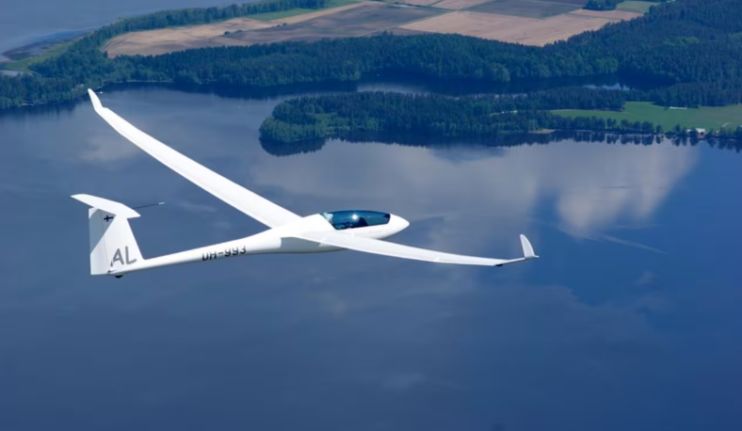
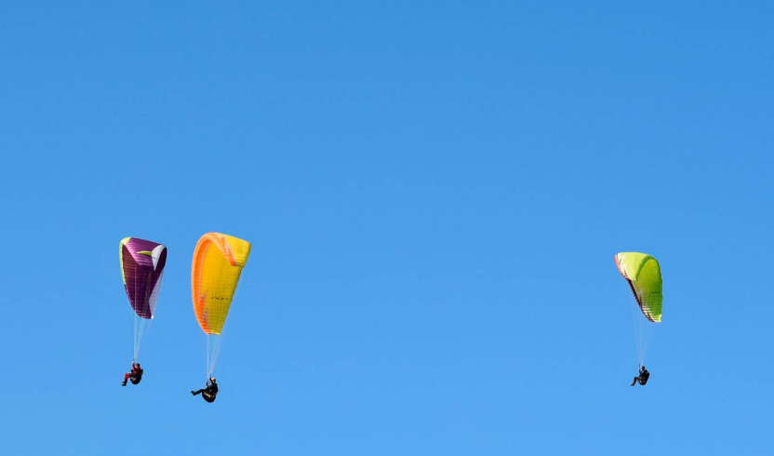
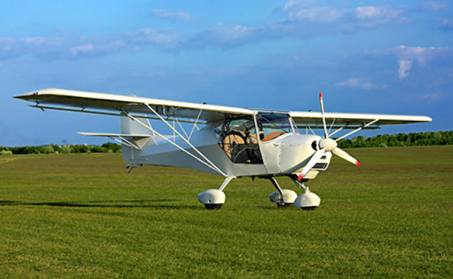
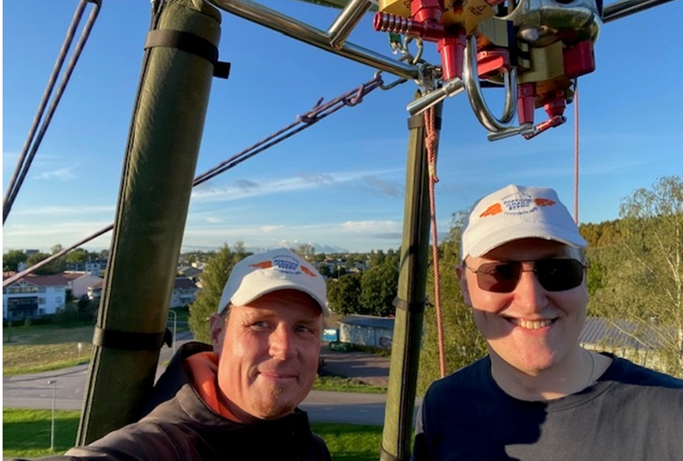
Edunvalvonta 2026

Slide 2
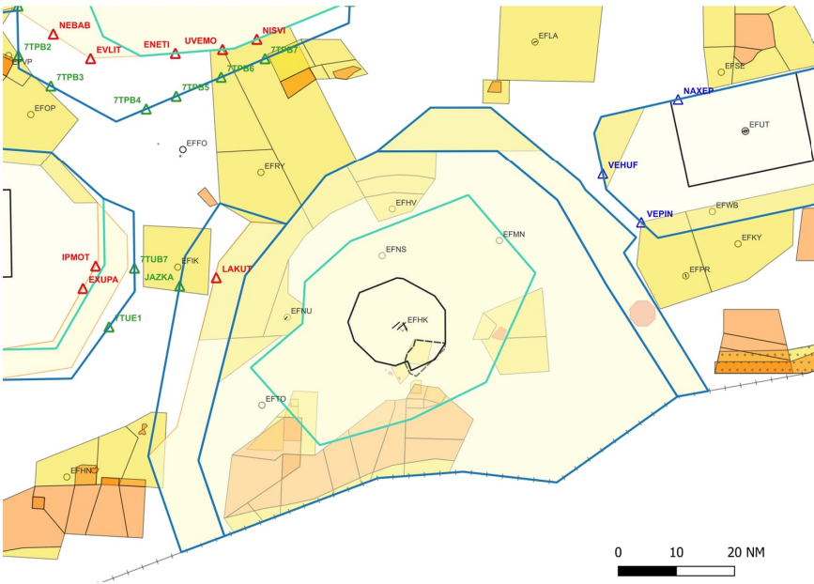
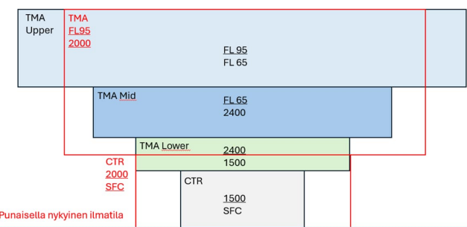
Ilmatila 2027 –hanke
Rakentava yhteistyö, hyvä kompromissi
  Valvomattoman ilmatilan määrä - kasvaa alle FL65, vähenee FL65-95. D-alueet päivitetty. Dynaamiseen suuntaan…

Slide 3
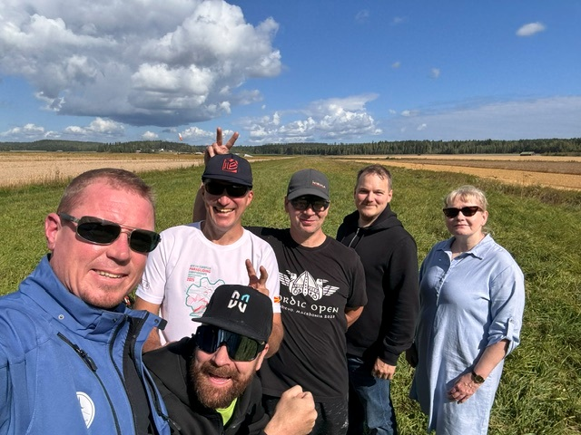
Liidinmääräys OPS M2-9
Vahvaa vaikuttamista, selkeitä muutoksia

Slide 4
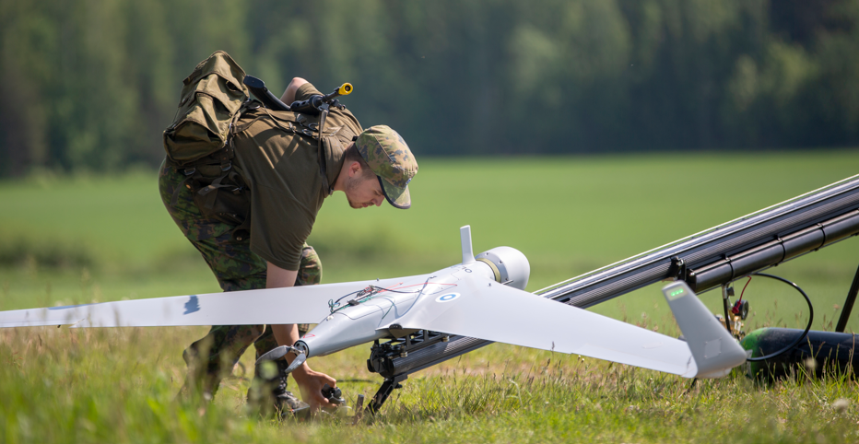
UAV toiminta lisääntyy
Verkostoituminen maavoimien suuntaa, yhteistyö potentiaalista, haitat ehkäistävissä

Slide 5
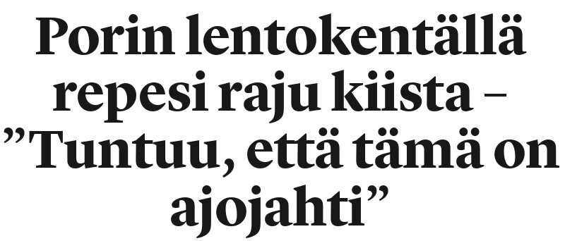
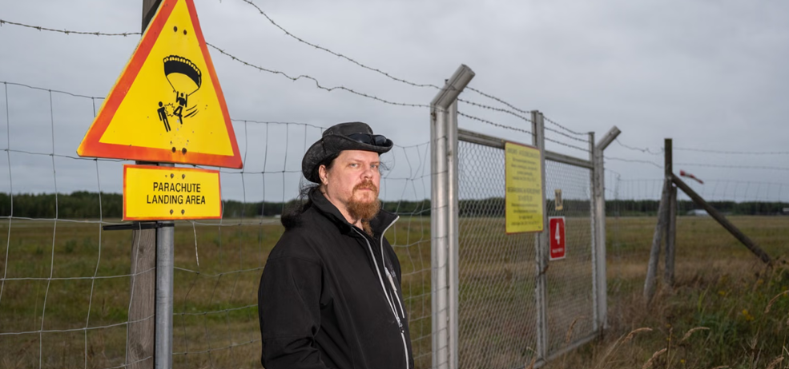

Finavian rajoitukset
Kiristynyt tilanne Porissa, prosessi jatkuu, potentiaalia eskaloitua lisää…

Slide 6
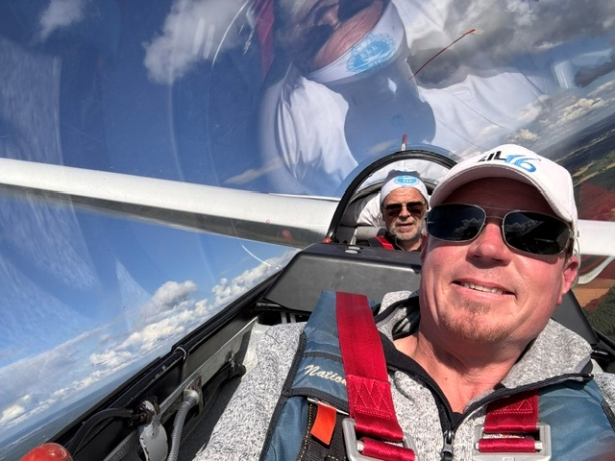

Muita nostoja
Useita lentopaikkojen/kerhojen paikallisia haasteita
  Liitto valvomattomien lentopaikkojen keskitetyksi tiedon toimittajaksi AIP:hen
Uusi jäsenetu - SAAM Assurance lentokonevakuutukset
Traficom ja AMC yhteistyö toimii hyvin ja aktiivisesti
Lisäksi n. 180 lausuntopyyntöä käsitelty, n. 2200 s-postia…
  Kiitoradan maalausmerkinnöistä harrastajien ikääntymiseen

Slide 7
EFHK
CTA muuttuu TMA UPPER
TMA UPPER kasvaa länteen
TMA UPPER alaraja nousee 2500ft -> 3500ft
CTR vähäisiä muutoksia

Slide 8
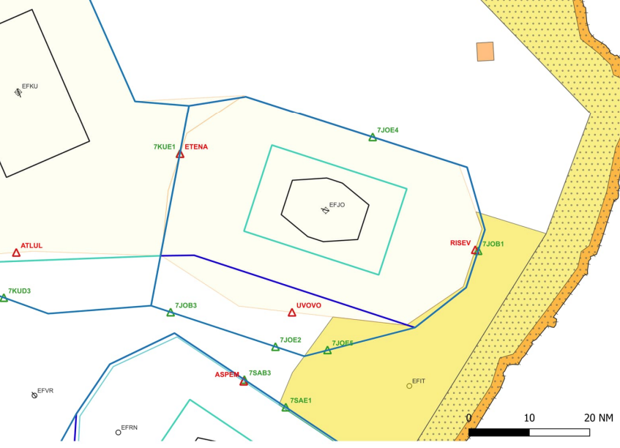
EFJO
Uusi porrastus
TMA UPPER kasvaa
Uusi TMA MID
Uusi TMA LOWER
CTR pienenee

Slide 9
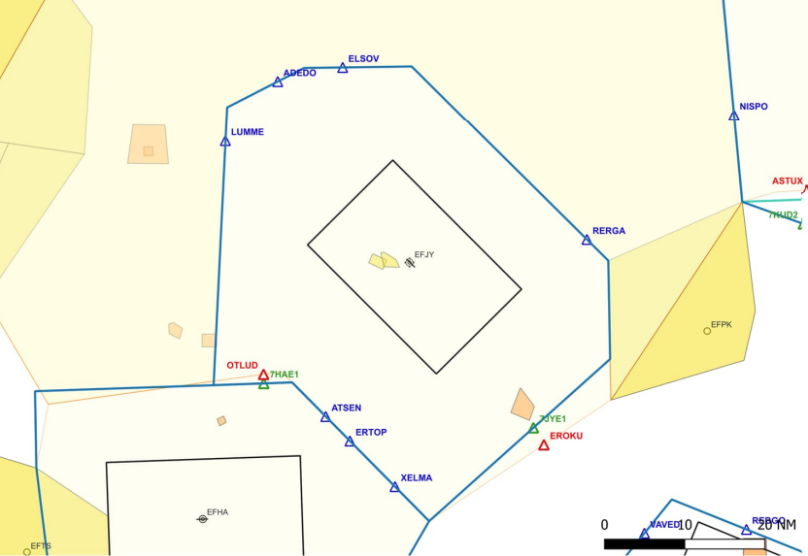
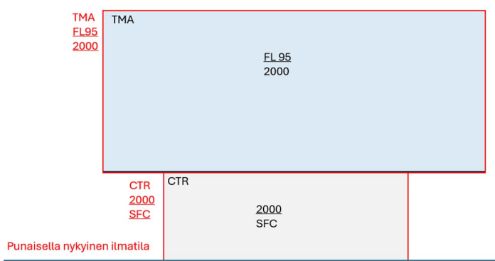
EFJY
TMA ei muutosta
CTR ei muutosta
Uutta CTA aluetta suunnitellaan idän puolelle…

Slide 10
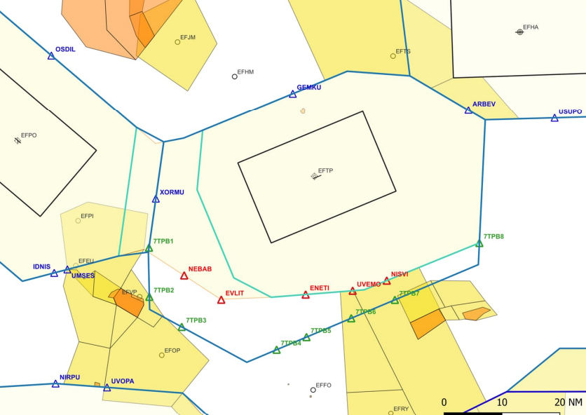
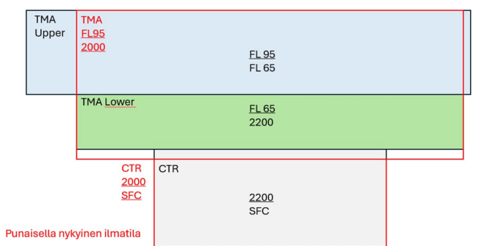
EFTP
TMA UPPER kasvaa
TMA LOWER alaraja nousee
CTR lähes sama, yläraja nousee 2000ft -> 2200ft

